Slide 1




Тема 3
Як я і моя родина можемо заощаджувати енергію
Навчальний курс для учнів 5-7 класів «Школярам про сталий розвиток: енергозбереження», О.І. Пометун, Г.В. Сєрова

Slide 2
У дитинстві я боявся темряви.
Виріс, почав сплачувати рахунки за електрику і…
став боятися світла.

Slide 3

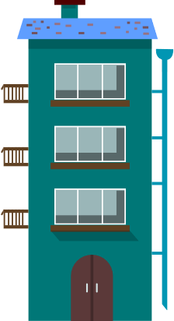
Основні тепловтрати в індивідуальному
та багатоквартирному будинках
20/100 – 30/100
через городище
та дах
20/100 – 30/100
через городище
та дах
15/100 – 25/100
через вентиляцію
10/100 – 20/100
через вентиляцію
10/100 – 15/100
через вікна
25/100 – 35/100
через стіни
30/100 – 40/100
через стіни
10/100 – 15/100
через вікна
10/100 – 15/100
через підлогу та підвал
10/100 – 15/100
через підлогу та підвал

Slide 4
Комплексне утеплення
мінеральною ватою
«Клаптикове» утеплення
пінопластом

Slide 5
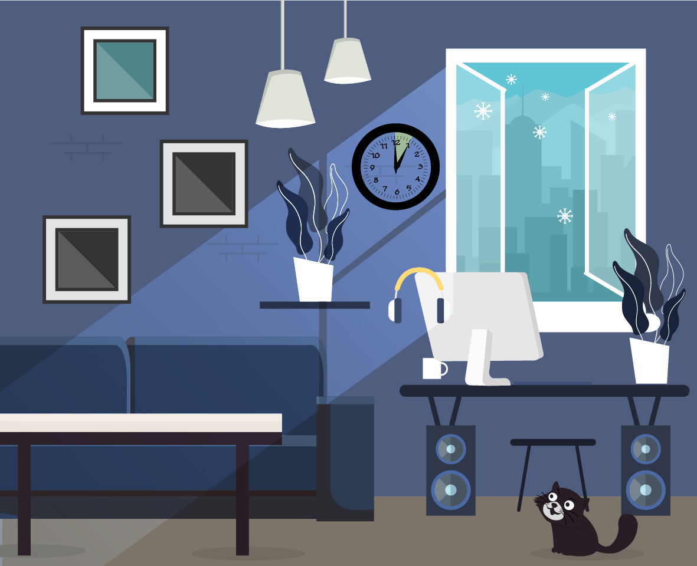
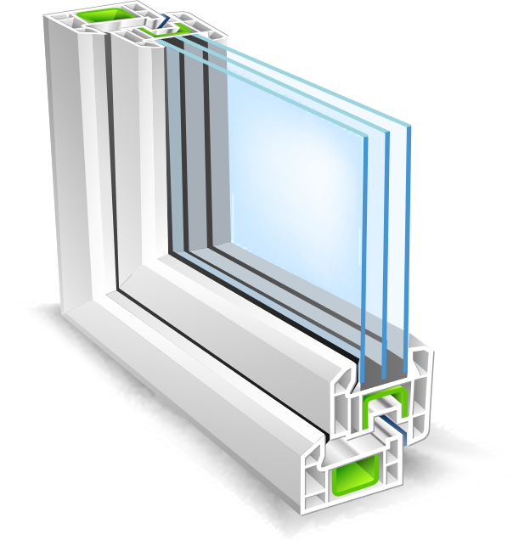



Енергозберігаючий
склопакет
Відзеркалювальне
покриття скла
Збережене
тепло
Внутрішнє
тепле
повітря
Холодне
зовнішнє
повітря
Енергоефективне вікно
«Ударне» провітрювання

Slide 6
Утеплення даху
Пінополіуретаном
Утеплення горища
плитами з мінеральної вати

Slide 7
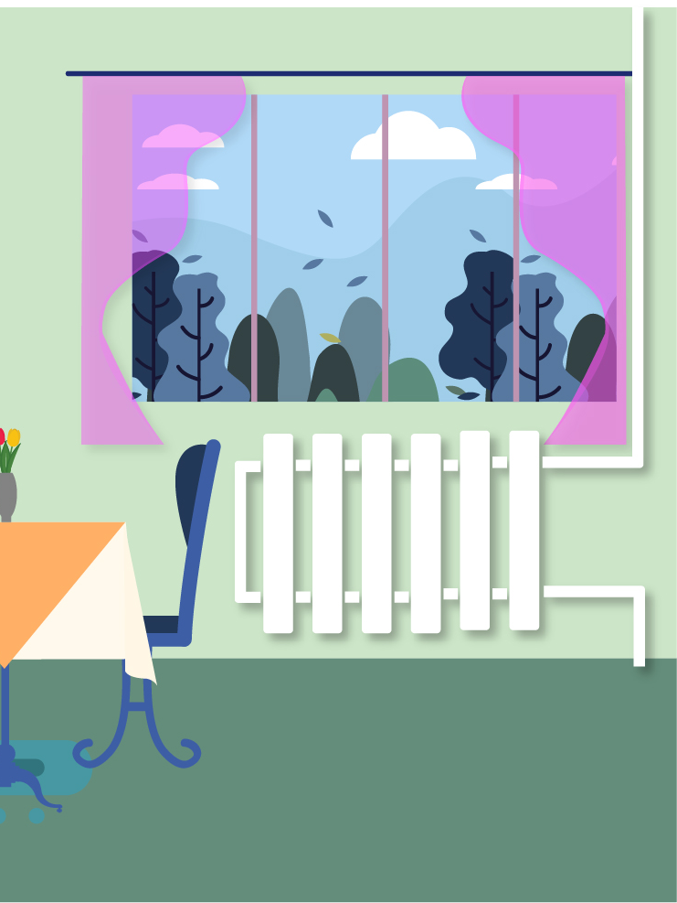
Тепловідбивний екран
та терморегулятор на батареї
Короткі штори забезпечують
кращу віддачу тепла батареєю

Slide 8
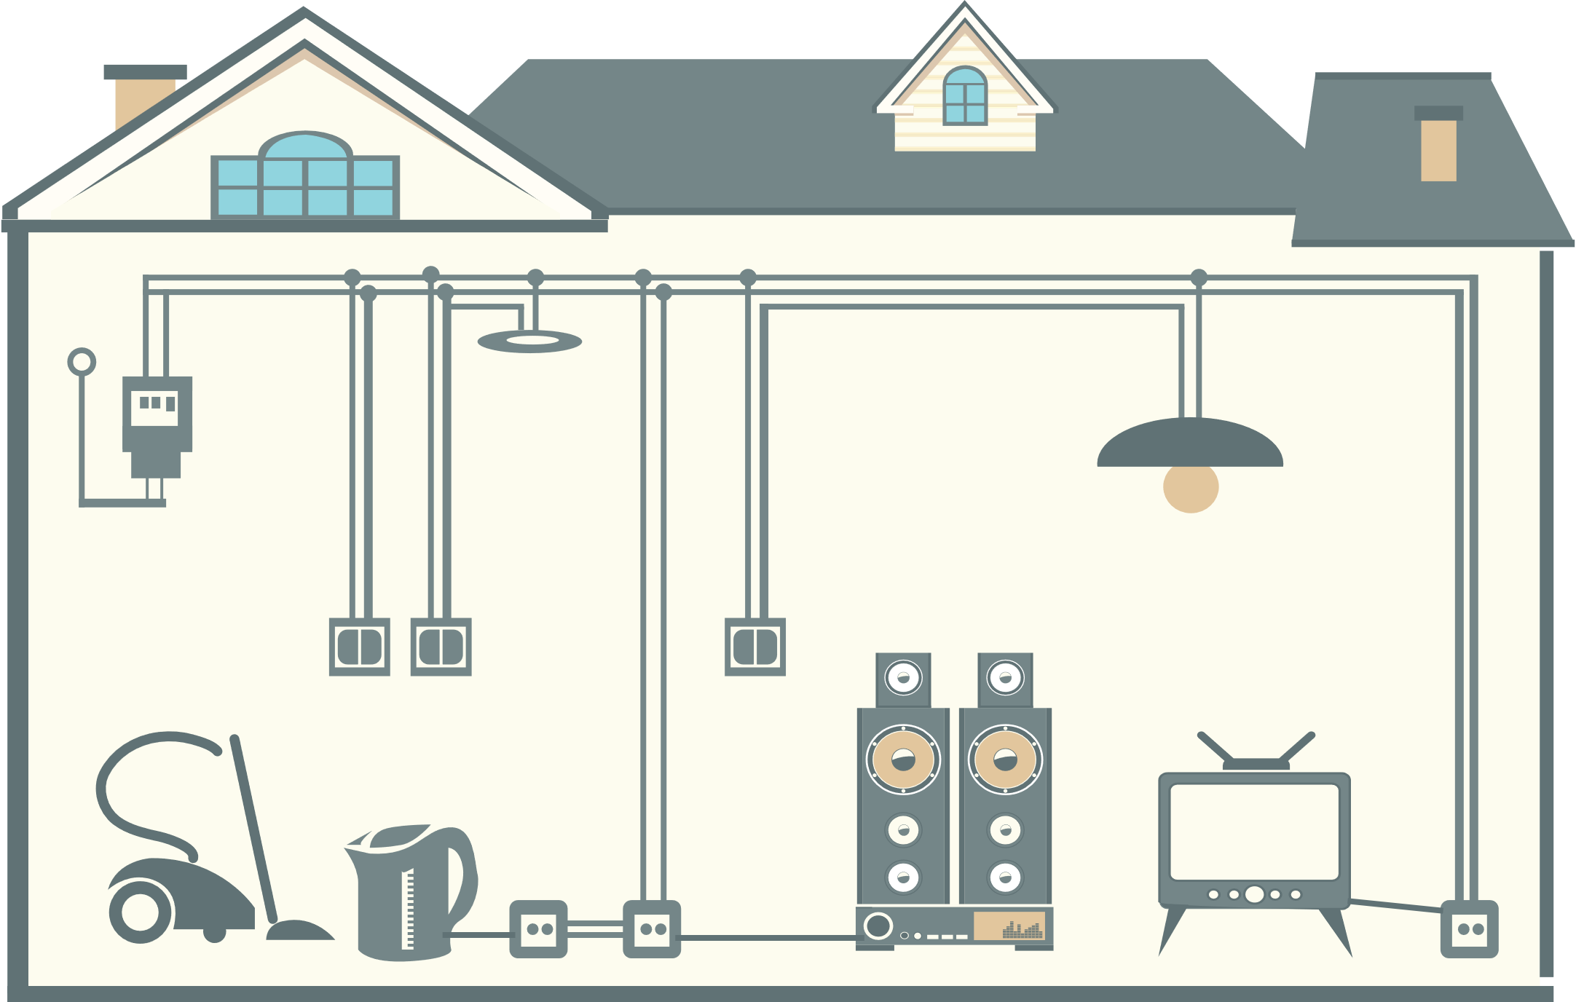

Електроприлади у приміщенні
Пральна машина
та енергоефективне
маркування

Slide 9

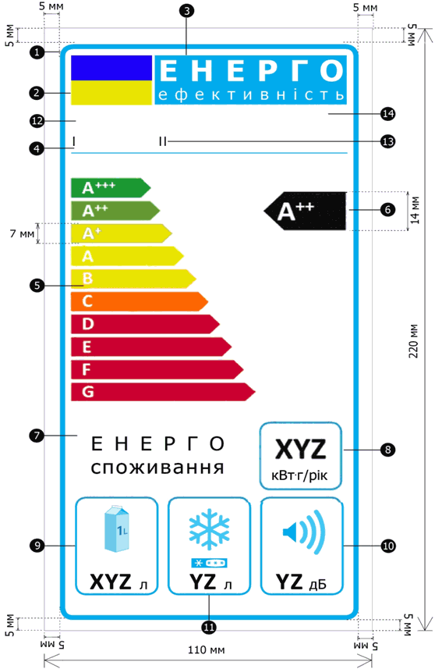


Електроприлади та енергомаркування

Slide 10
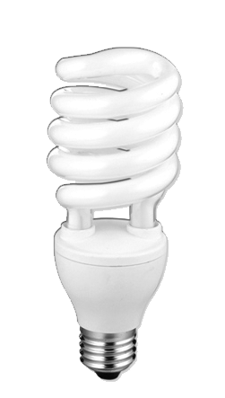


(1)
(2)
(3)
Лампи: 1) розжарювання 2) КЛЛ 3) LED-лампа

Slide 11

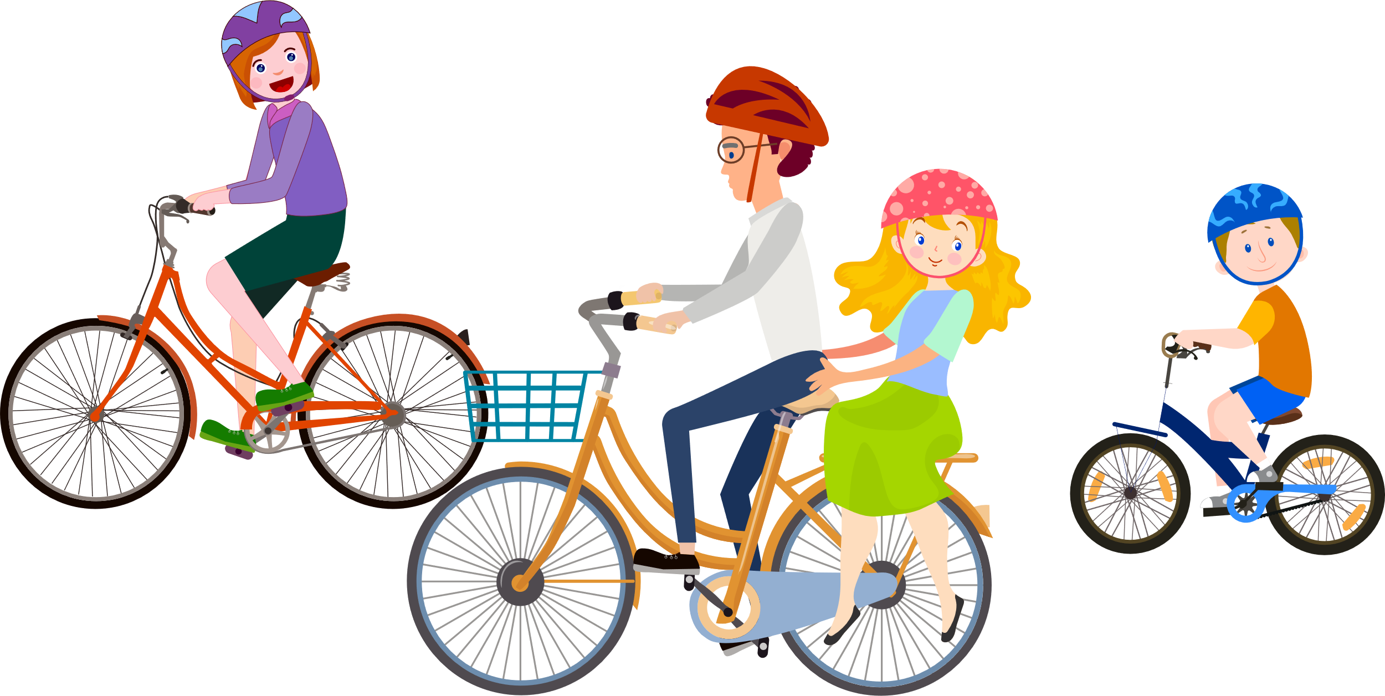
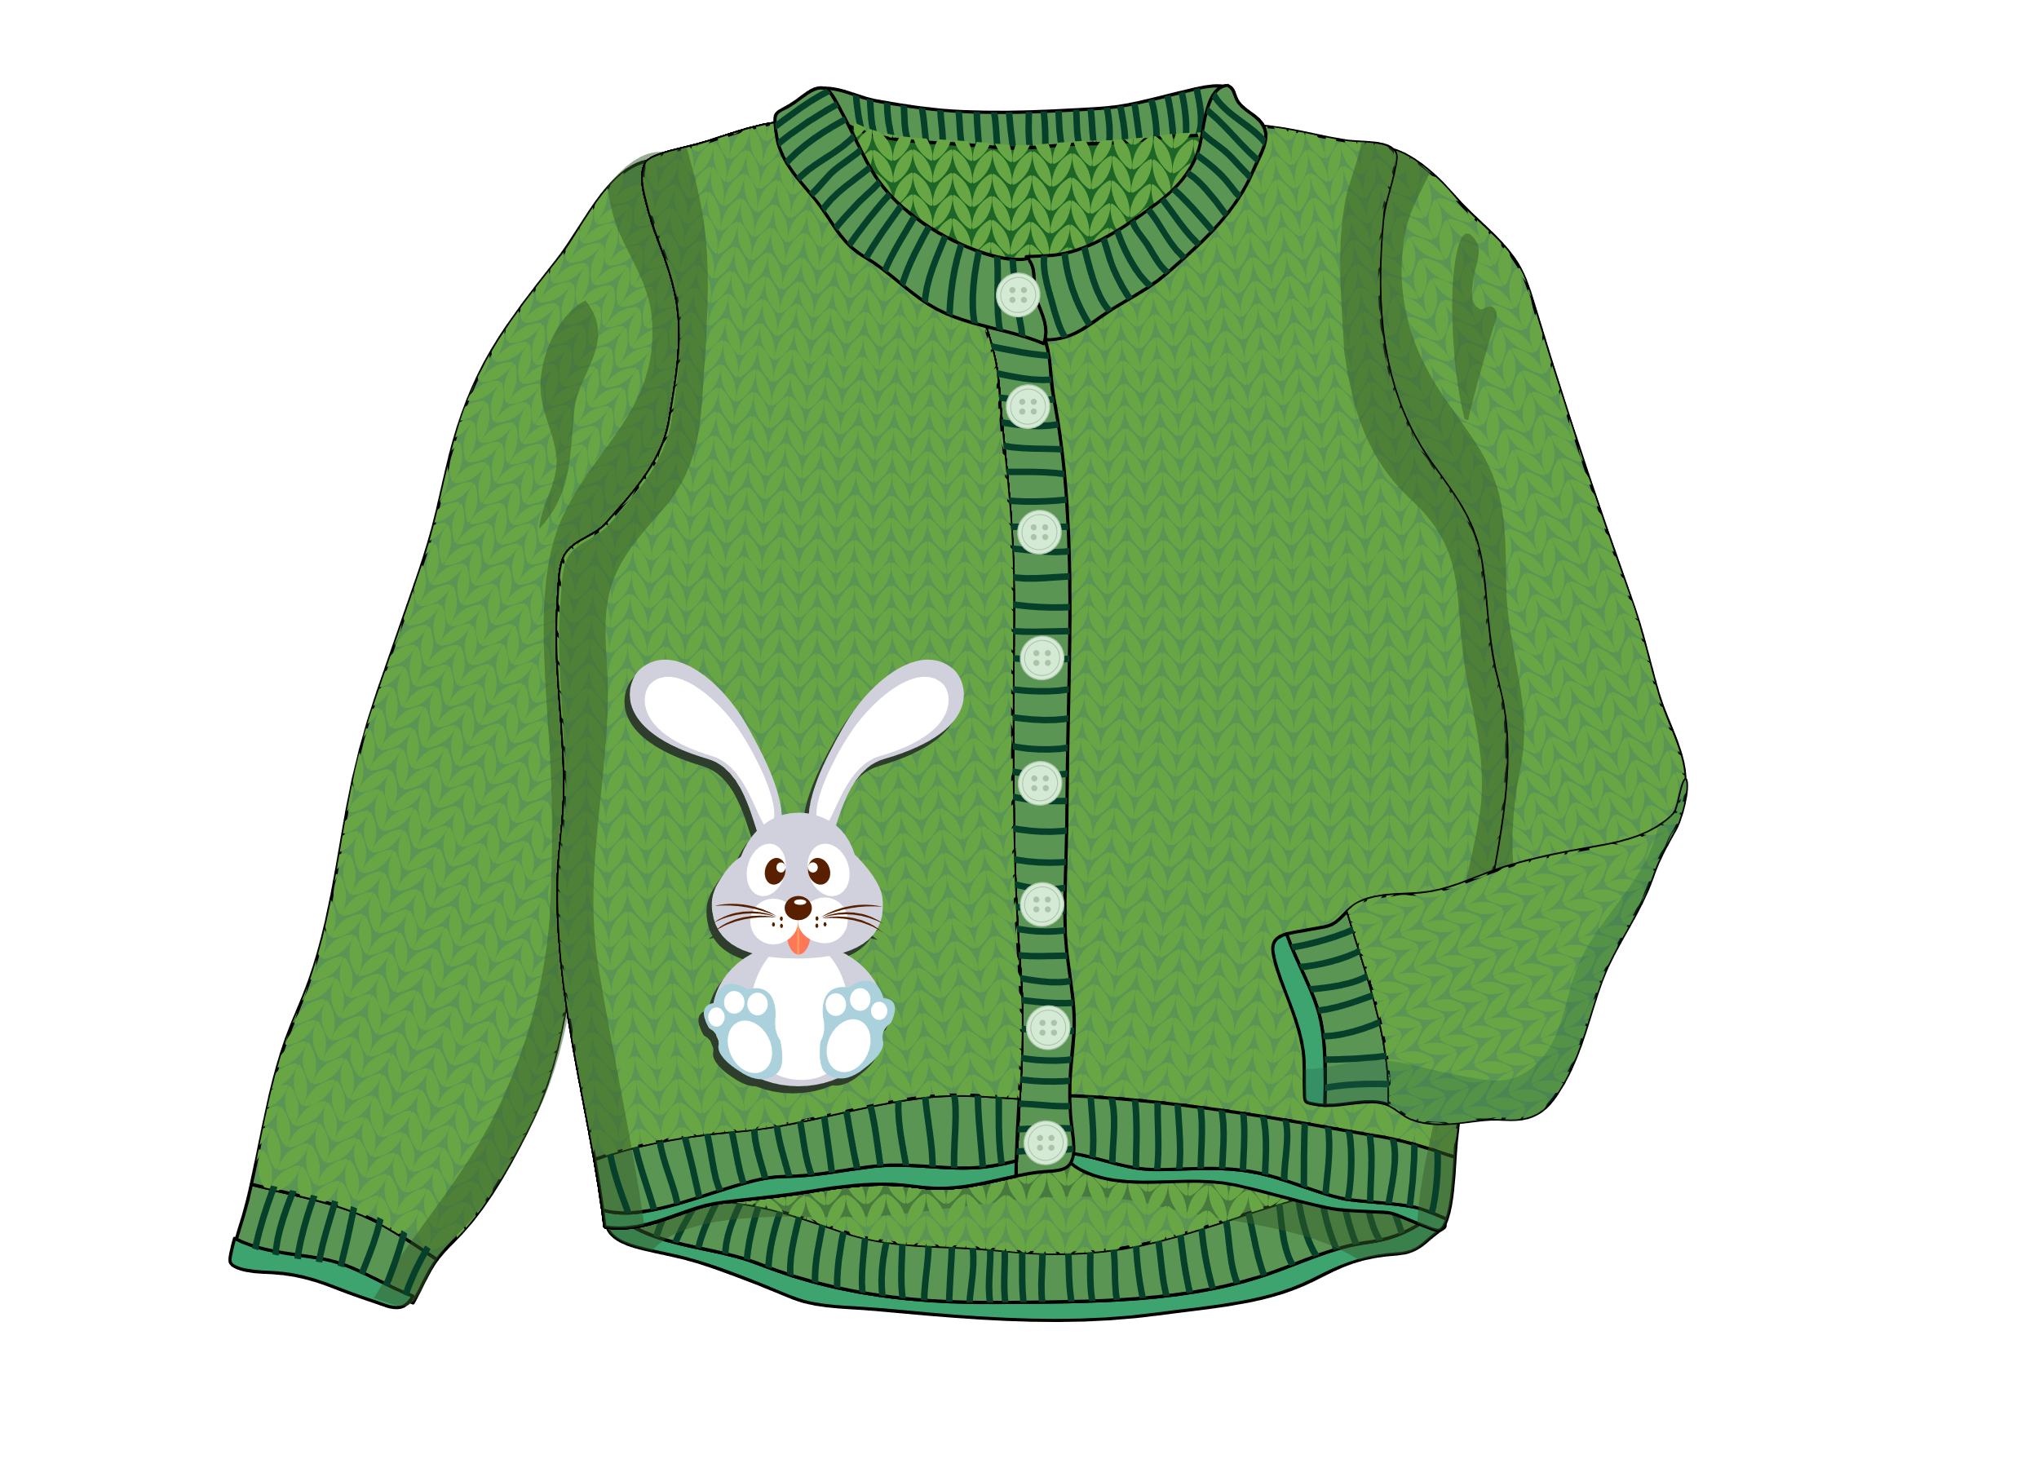

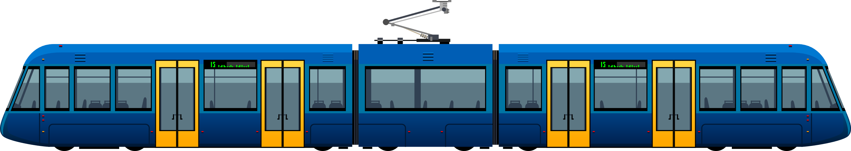
Останній вимикає
Власна енергія
Теплий светр
Мої способи пересування
Збережемо тепло в оселі

Slide 12

Керівництво зі спасіння
світу для ледачих
Рівень 1
Cуперзірка дивану
Рівень 2
Герой побуту
Рівень 3
Гарний хлопець
на районі

Slide 13
Склади власний план дій
Тепер я можу:
...
2) ...
3) ...

